Slide 1
IMMUNOPATOLOGIA E RENE

Slide 2
M, 8 aa
occhi rossi, bruciore, calo del visus
Uveite acuta bilaterale
Esame articolare
Ricerca afte e lesioni cutanee
Ricerca infiammazione e sintomi vasculitici
Interessamento intestinale?
Virus, MTB, bartonella?
Esame urine
Lieve anemia
VES 65, AST 62, ALT 54, creatinina n.l.
Esame urine: glicosuria, sangue+, proteine tracce
Beta2 microglobulina urine 6270 ng/mL (v.n. <300 ng/mL)
Ca++, ACE n.l.

Slide 3
Sindrome TINU
Nefrite tubulointerstiziale e uveite
Predisposizione genetica (HLA)
Significato «reattivo»
Spesso non manifestazioni sincrone
malessere, astenia, anoressia e calo ponderale,
talora febbre/febbricola
Anemia normocitica
Aumento moderato di VES e talora ipergammaglobulinemia
Trattamento con glucocorticoidi e immunosoppressori

Slide 4
Nefriti tubulointerstiziali
In genere da farmaci (antibiotici, FANS ..) o parainfettive
Ma anche in corso di malattie metaboliche
(Wilson, cistinosi nefropatica, fruttosemia)
triade febbre, artralgia e rash maculopapulare/orticarioide
sintomi aspecifici come malessere, astenia, nausea, vomito, calo ponderale e dolore al fianco e a eosinofilia del sangue periferico.

Slide 5
Sangue e proteine nelle urine:
E’ sempre una nefrite?
Glomerulonefrite o nefrite interstiziale?
 | GLOMERUOLONEFRITE | NEFRITE INTERSTIZIALE
Sangue | + | +
Proteine | ++ | +/-
Glucosio | - | +
Beta2 microglobulina (basso MW) | -/+ | ++
proteinuria fisiologica è di 150/200 mg in 24h

Slide 6
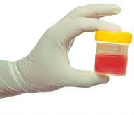
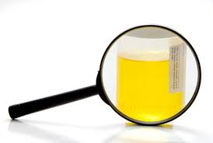
Sangue nelle urine: è sempre nefrite (o tumore)?
Macroematuria
Incidenza 1.3 su 1000
Microematuria
4-5% su un singolo esame urine (bambini di età scolare)
0.5-2% su 3 campioni

Slide 7
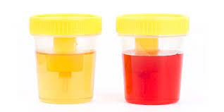
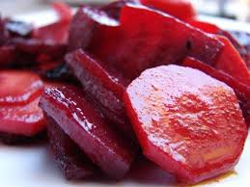
E urine rosse con stix e m.o. negativi?

Slide 8
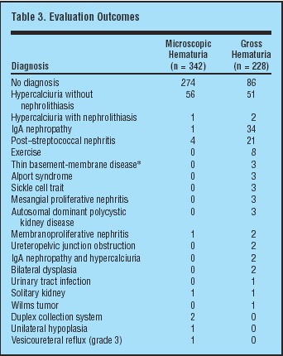
Ematuria persistente nei bambini
The clinic significance of asymptomatic gross and microscopic hematuria in children
Bergstein J et al Arch Pediatr Adolesc Med 2005;159:353-355

Slide 9
Conclusioni
Raramente l’ematuria microscopica è il primo segno di una patologia renale occulta
La progressione di una patologia glomerulare si accompagna a comparsa di proteinuria ed ipertensione
In un bambino asintomatico con normale esame clinico, follow-up con esame urine e misurazione P.A. annuale
“Uno screening di massa nei bambini per la ricerca della microematuria non è utile

Slide 10
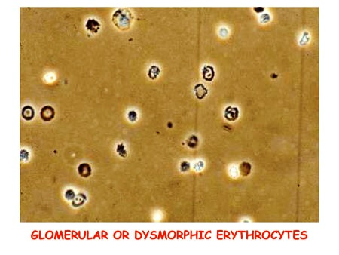
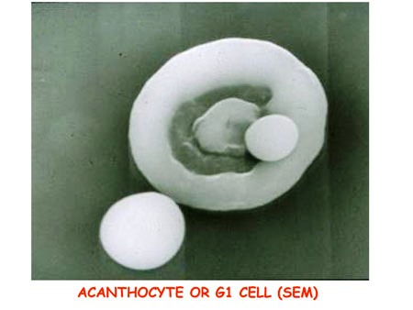
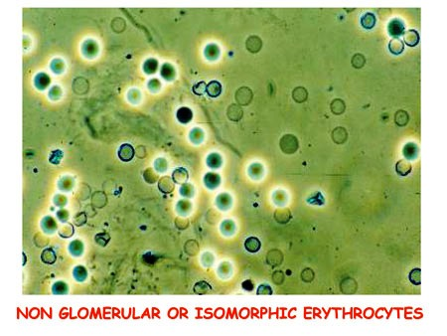
EMATURIA: eritrociti “glomerulari” (o dismorfici) o “non glomerulari” (o isomorfici)
Irregolari per forma, dimensioni, membrana cellulare
(patologie glomerulari)
Eritrociti di forma sferica a contorni regolari
(patologie urologiche)

Slide 11
F, 6 aa
Inviata dal Curante per riscontro occasionale (accertamenti fatti in corso di episodio febbrile) di ematuria microscopica
Stix: sangue ++
proteine assenti
PS 1030
pH 5.5
m.o.: 50-60 GR/mmc “glomerulari”
Creatinina 0.5 mg/dl
Azotemia 21 mg/dl
C3 112 C4 17 mg/dl
IgG 678 IgA 102 IgM 88

Slide 12
Esame urine ai familiari
Anna 4 anni
Esame urine: Microematuria glomerulare isolata (35 emazie/mmc)
Mamma
Esame urine: Microematuria glomerulare isolata (25 emazie/mmc)
EMATURIA FAMILIARE BENIGNA

Slide 13
La storia di Michele …………(siamo negli anni 80)
Michele di 4 anni, secondogenito
Viene condotto in ospedale dalla nonna materna perché da 10 giorni urina frequentemente, talvolta con bruciore alla minzione.
Dall’anamnesi:
A 2 anni, sempre in vacanza dalla nonna, modesta disuria. L’esame urine avrebbe evidenziato la presenza di sangue. Rientrato a casa venne eseguito es. urine che confermò la presenza di sangue.
Da allora eseguiti rari controlli delle urine sempre con ematuria

Slide 14
La famiglia (non si preoccupa) ……
“io lo so che non è niente dottore perché anche sua mamma (del bambino) quando era piccola aveva il sangue nelle urine………
……e quella volta ci avete detto che lo avevo anche io e anche l’altra figlia più piccola (4 anni all’epoca)
e che è una cosa benigna”

Slide 15
Torniamo ai nostri giorni………
... e allora vediamo queste urine!!
Michele:
macroscopicamente urine color Coca Cola
Stix: sangue ++++ proteine ++ PS 1015
m.o.: tappeto di emazie 90% “glomerulari”
La nonna:
macroscopicamente urine limpide
Stix: sangue +, proteine +, PS 1020
m.o.: 25 emazie “glomerulari”

Slide 16
Il medico (si preoccupa……….)
D: E il fratello (Domenico, 6 anni) come sta ??
R: Bene, bene…lui non ha mai avuto le urine scure!!
… e Domenico ?
macroscopicamente urine torbide
Stix: sangue ++++, proteine ++, PS 1020
m.o.: tappeto di emazie 90% “glomerulari”

Slide 17
Facciamo l’albero genealogico….
Domenico
Michele
SINDROME DI ALPORT X-linked

Slide 18
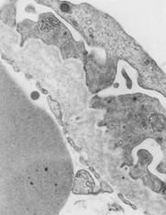
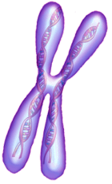
La conferma…
Biopsia renale (Microscopia elettronica): diffusa attenuazione delle membrane basali con marcato assottigliamento. Lamina densa con zone di slaminamenti e frammentazioni
Genetica: delezione dell’esone 40 del gene COL4A5 posto sul cromosoma X

Slide 19
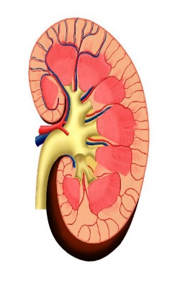
SINDROME DI ALPORT
Malattia ereditaria eterogenea dal punto di vista clinico e genetico
Prevalenza stimata in Europa: 1/100,000 - 9/100,000
3% delle cause di IRT nei bambini; 0,2% negli adulti
Dovuta a mutazioni a livello dei geni
COL4A3
COL4A4
COL4A5
Catene del collagene di tipo IV (α3, α4, α5) → componente delle membrane basali di
Glomerulo renale (α3, α4, α5)
Coclea (α3, α4, α5 )
Occhio (cornea, retina, cristallino) (α3, α4, α5)
Cute (α5 )
Microematuria persistente
Macroematuria
Proteinuria
Insufficienza renale cronica con ipertensione, fino ad uremia terminale
Sordità neurosensoriale bilaterale, inizialmente per le alte frequenze, poi pantonale
Lenticono
Cataratta sottocapsulare
Macchie retiniche
Ulcere corneali recidivanti

Slide 20
Le malattie immunopatologiche del rene
NEFRITI INTERSTIZIALI
Stress cellulare, danno tubulare, attivazione di fibroblasti peritubulari, infiltrazione leucocitaria, infiammazione, transizione epitelio-mesenchimale dell’epitelio tubulare, apoptosi.
da farmaci, idiopatiche
GLOMERULONEFRITI
Produzione di immunocomplessi in circolo o in loco, in alcuni casi autoanticorpi
idiopatiche (Berger)
Sindrome di Shonlein Henoch
post-infettive
associate a malattie reumatologiche
in sindrome vasculitica
SINDROMI NEFROSICHE
Fattori immunitari non noti interferenti con podociti
idiopatiche
da farmaci

Slide 21
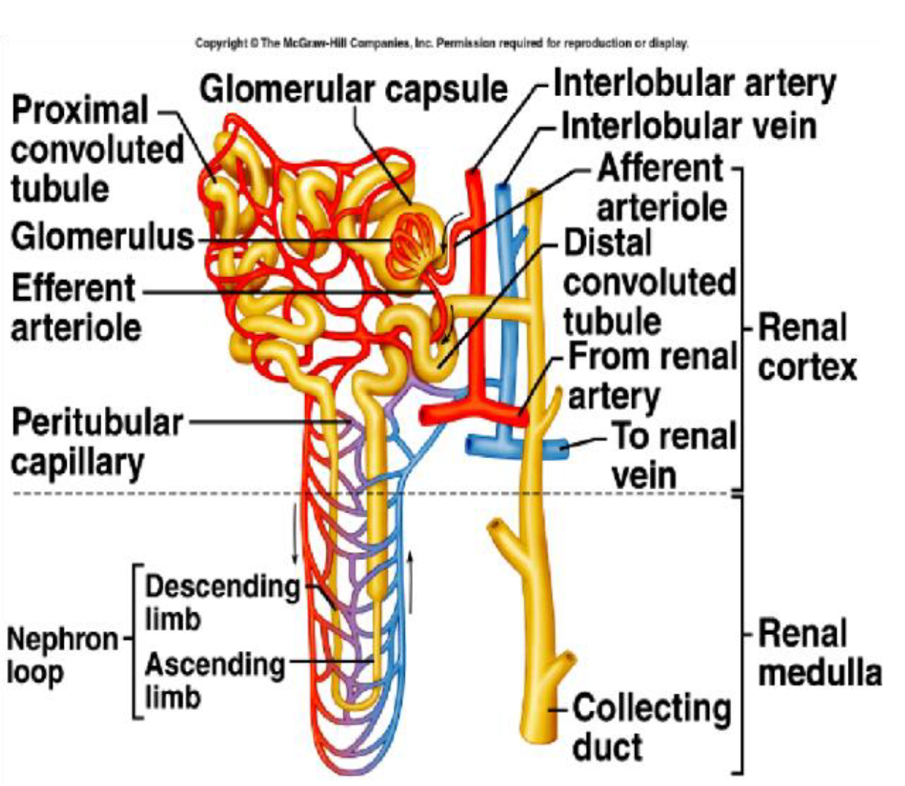
GLOMERULONEFRITI
Una sindrome clinica (nefrite, nefrosi …) può corrispondere a differenti quadri istopatologici
Un singolo quadro istopatologico può essere collegato all’una o all’altra sindrome clinica, anche se esistono delle associazioni preferenziali

Slide 22
SINDROMI CLINICHE
NEFRITE: ematuria + proteinuria + ipertensione arteriosa
NEFROSI: proteinuria + edemi + iperdisplipidemia
QUADRI ISTOPATOLOGICI

Slide 23
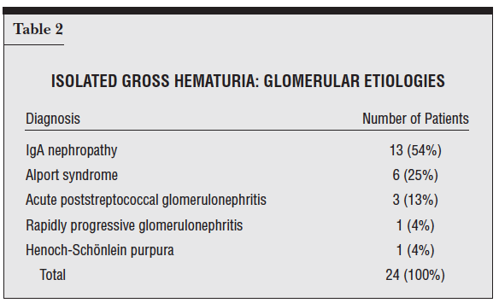
Macroematurie glomerulari ISOLATE e glomerulopatie
In età pediatrica
Clin Pediatr. 2006;45:135-141

Slide 25
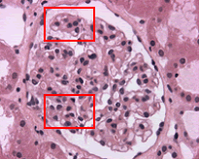
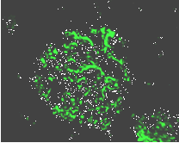
Nefrite di Berger
Più frequente in seconda terza decade, più nei maschi
Depositi di IgA, nel mesangio, lungo membrana basale, in assenza di malattie sistemiche (LES, porpora di Schonlhein-Henoch); elevazione dei livelli sierici di IgA (in 40% pazienti). Anche C3, ma non C1q e C4
Zone di proliferazione mesangiale senza coinvolgimento significativo delle pareti o dei lumi capillari
Crisi di macroematuria spesso scatenate da infezioni respiratorie

Slide 26
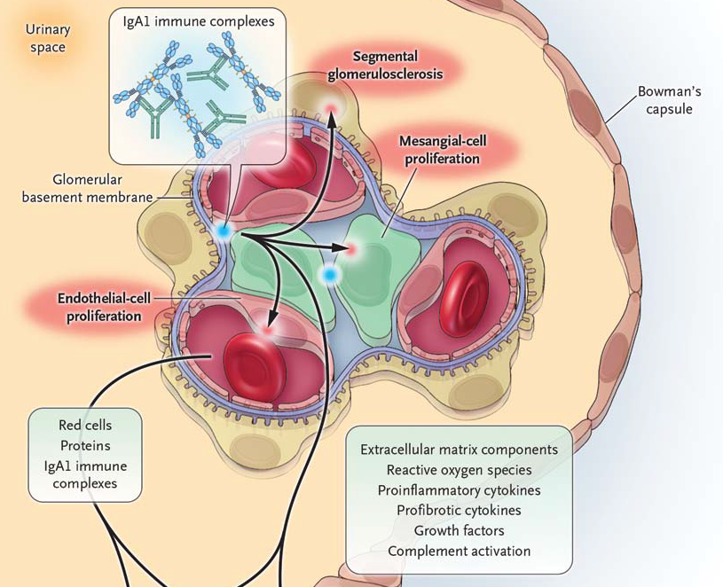
Patogenesi
→vengono prodotte IgA abnormi, con alterata glicosilazione
→contatto di queste IgA alterate con cellule mesangiali attiva sintesi di fattori chemiotattivi per monociti

Slide 27
Clinica
1) 50%: macroematuria ricorrente
→ in concomitanza o 24-48 ore dopo episodi febbrili –spr faringotonsilliti;
dura non più di 3 giorni;
modesta proteinuria che si riduce o scompare rapidamente.
2) Microematuria e/o proteinuria persistenti

Slide 28
Prognosi
Andamento variabile:
→forme che cronicizzano senza deterioramento funzionalità renale;
→evoluzione in insufficienza renale nell’arco di qualche anno (quasi un terzo);
→forme che guariscono spontaneamente
Né frequenza né durata degli episodi di macroematuria correlano con gravità della malattia!
Fattori prognostici negativi: 1) proteinuria >1 g/die,
2) microematuria persistente,
3) ipertensione.
Sono indicazioni a biopsia renale.

Slide 30
GNA post streptococcica
Sindrome nefritica acuta ad esordio improvviso
Edemi declivi
Ipertensione
Insufficienza renale
Macroematuria
Eziologia/epidemiologia
Segue ad infezione orofaringea (invernale) o cutanea (estiva) da Streptococco β emolitico gruppo A
La glomerulonefrite si manifesta dopo 6-20 gg (infezioni cutanee: 2 sett.) di latenza tra le prime manifestazioni dell'infezione e la comparsa dei segni della nefrite.

Slide 31
manifestazioni cliniche
Forma classica
Macroematuria
Oliguria
Ipertensione
Edemi palpebrali
Forma cardiovascolare
Ipertensione
Insufficienza cardiaca
Edema polmonare
Encefalopatia ipertensiva
Cefalea
Vomito
Convulsioni
Coma

Slide 32
La diminuzione del C3 e la presenza di IC circolanti fanno pensare ed un eziologia IC-mediata
depositarsi a livello glomerulare in sede sottoepiteliale: i caratteristici “humps”, contenenti antigeni streptococcici (proteina M, Endostreptosina, proteinasi streptococcica)
La proteina M ha anche la capacità di agire come un super-antigene attivando i linfociti T che producono citochine responsabili del danno infiammatorio renale

Slide 33
Testimoniare la pregressa infezione streptococcica
Tampone faringeo
Isoenzimi streptococcici:
anticorpi anti-streptolisina (TAS) (intensa e precoce)
anticorpi anti-streptochinasi (ASK)
anticorpi anti-desossiribonucleasi B (ADN-asi B) (tardiva)
anticorpi anti-ialuronidasi (AH) (tardiva)
transitoria diminuzione della frazione C3 sierica del complemento, con ritorno alla norma entro 2 mesi.
VES aumentata
positività test immunocomplessi circolanti
aggregati di fibrinogeno ad alto peso molecolare in circolo
ipoalbuminemia e anemia (per emodiluizione)
proteinuria non selettiva

Slide 34
Decorso clinico e prognosi
È favorevole
Necessitano di ricovero nel 95% dei casi
Rara la cronicizzazione e le recidive
TERAPIA
Terapia antibiotica (ma è post-infettiva)
Terapia sintomatica della IRA
Limitare attività motoria in fase acuta

Slide 36
F 13 aa
Dopo una faringite trattata con amoxicillina, comparsa di macchie agli arti inf. progressivamente estese agli arti sup. zona pubica ed ai fianchi
GB 3870 Hb 12,5 piastrine 356000, IgG 1420, IgA 230, IgM 160, PCR 3,19, C3 110, C4 10, TAS 237
Terapia cortisonica: iniziale miglioramento con successiva estensione delle lesioni
Biopsia cutanea: flogosi granulocitaria neutrofila, leucocitoclastica in sede perivasale
Porpora di Schonlein-Henoch

Slide 37
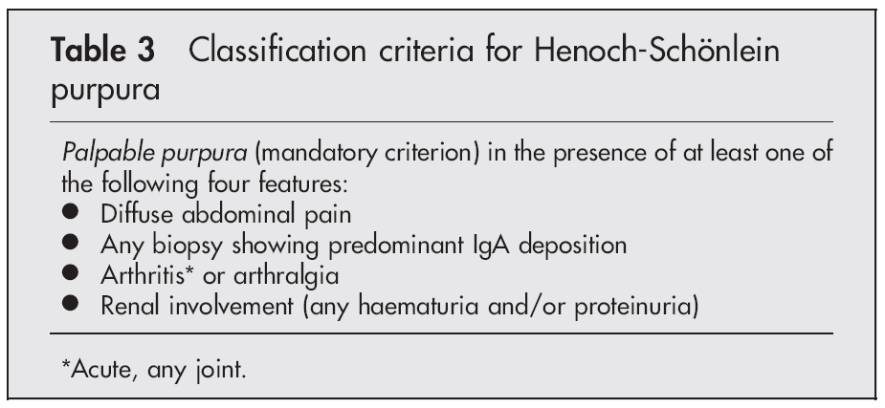
DIAGNOSI “FACILE”:
PORPORA DI SCHONLEIN-HENOCH

Slide 38
Porpora anfilattoide di S-H
Vasculite leucocitoclastica dei vasi di piccolo calibro
con coinvolgimento tipico di cute, intestino, rene, articolazioni
►Epidemiologia
Incidenza 13 casi per 100.000 bambini
 Prevalenza nel sesso maschile (M:F=2:1)
 Età di esordio: tra 8 mesi e 14 anni,
picco di insorgenza tra i 3 e i 6 a.
 andamento stagionale, più frequente nei mesi invernali;
 spesso segue un episodio infettivo
Streptococco β emolitico di gruppo A
Varicella, Rosolia,Adenovirus, Herpes virus
Epatite B, Parvovirus B19
Mycoplasma pneumoniae
Toxoplasma, Yersinia
Farmaci o vaccinazioni

Slide 39
Difetto di glicosilazione IgA
Depositi IC-IgA
Attivazione Complemento
Precipitano a livello dei piccoli vasi
Vasculite leucocitoclastica

Slide 40
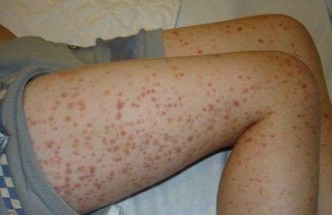
HPS
 Rash tipico: porpora palpabile
 Artriti, artralgie
 Dolore addominale
Coinvolgimento renale: (30-50%) lesioni proliferative focali con depositi mesangiali di IgA fino a lesioni proliferative extracapillari ( semilune)
Diagnosi: porpora+ 1 dei seguenti segni o sintomi:
Dolore addominale
Artriti/artralgie
Ematuria e/o proteinuria
Depositi di IgA alla biopsia renale

Slide 41
Coinvolgimento neurologico in S-H
convulsioni, deficit neurologici focali, atassia, emorragia intracerebrale, e neuropatia centrale e periferica.
la maggior parte dei reperti del sistema nervoso centrale sono transitori ad eccezione di occasionali sequele permanenti associate a ictus emorragico.

Slide 42
Nefrite da S-H
30% delle S-H
Prognosi buona 75-90%
Insufficienza renale 2-13%: i migliori indicatori di rischio per l´ IR terminale sono la presenza di IRA o di proteinuria superiore a 1 g/24 h al momento della diagnosi di malattia in associazione al grado di danno renale alla biopsia renale.
* 3% dei bambini europei in dialisi per sequele di S-H

Slide 43
Nefrite da S-H: terapia
● Microematuria e/o modica proteinuria osservazione
● Nefrite acuta con compromissione della funzione renale
Non ci sono trattamenti codificati
Steroidi eventualmente in associazione ad altri farmaci immunosoppressivi
(azatioprina e ciclofosfamide, Micofenolato, Rituximab)
Inibitori angiotensina ACE inibitori
IGIG
Plasmaferesi
NB: schemi simili a quelli utilizzati nella nefrite lupica

Slide 45
Glomerulonefrite lupica
GLOMERULOPATIE (secondarie)
Il lupus eritematoso sistemico (LES) è una malattia autoimmune con un ampio spettro di manifestazioni cliniche
La GNefrite (o, più prppriamente, nefrite) immuno-mediata è una comune complicanza del LES

Slide 47
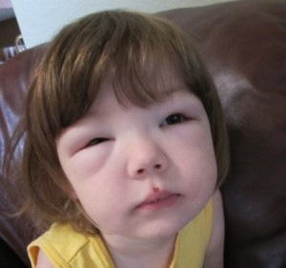

Slide 48
“Sindrome nefrosica: La terapia del primo episodio…”
Luca S. 15 mesi 12 Kg
Viene alla nostra osservazione per riscontro di edema palpebrale e allo scroto Da qualche giorno è più irritabile
Non febbre
Esame clinico:
cute roseo-pallida, edemi declivi, addome globoso,
P.A. 105-110/75-80
Aumento ponderale di almeno 1 Kg rispetto a 10 gg prima

Slide 49
laboratorio:
protidemia 4.3 g/dl con gamma 5.6 IgG 203 mg/dl colesterolemia 345 mg/dl trigliceridemia 156 mg/dl creatininemia 0.36 mg/dl Na 143 K 4.2 Cl 105 mEq/L
esame urine:
stix: prot. ++++ sangue – GB - nitriti- PS 1030
m.o.: alcuni cilindri ialino-granulosi
rapporto proteine/creatinina = 26.4 (vn < 0.2)

Slide 50
Cosa fare?
Faccio altri accertamenti (quali?)
Inizio una terapia (quale?)
Facciamo una ecografia renale che risulta nella norma;
C3 128 C4 39 mg/dl
ANA anti DNA negativi
Inizia terapia steroidea:
PREDNISONE 2 mg/Kg/die per 1 mese

Slide 51
Luca S. …………
In remissione dopo 8 gg di terapia steroidea (proteinuria assente)
Dopo un mese e mezzo dalla sospensione dello steroide ricade in occasione di una banale virosi
Edemi palpebrali e declivi, addome lievemente globoso
Ipoprotidemia (5.7 g/dl) ipercolesterolemia (228 mg/dl)
Proteinuria 4+ allo stix prot/creatinina = 8.2

Slide 52
SINDROME NEFROSICA
Condizione clinica caratterizzata da
proteinuria
Ipoalbuminemia
Edemi
iperlipidemia
“caratteristiche minime”:
Proteinuria > 40 mg/h/m² di sup. corporea
Albumina sierica <2.5 g%
nelle urine raccolte durante la notte

Slide 53
Può essere PRIMITIVA o SECONDARIA a malattie sistemiche (LES, porpora anafilattoide, infezioni croniche…)
Le forme PRIMITIVE sono circa il 50% di tutte le glomerulopatie dell’infanzia
La frequenza varia in relazione a Età, sesso, etnia
Da noi l’INCIDENZA è di 2 casi/100.000 bambini di età < 16 aa/anno
La prevalenza è di 15/100.000

Slide 54
Età d’esordio più frequente 1-6 aa (70%)
Maggior frequenza nel sesso maschile (4:1) che tende a scomparire verso l’adolescenza
Segni clinici e alterazioni biochimiche
L’edema:
E’ il segno clinico principale all’esordio ed è presente in più del 90% dei casi
periorbitale
arti inferiori
scroto

Slide 55
Più raramente diffuso
ascite
versamento pleurico e/o pericardico
In una piccola parte di casi la S.N. può essere diagnosticata in base ad esami di laboratorio o per la comparsa di una delle sue complicanze (infezioni, dolori addominali)
L’edema, secondario all’ipoalbuminemia, può essere aggravato da un iperaldosteronismo secodario all’ipovolemia

Slide 56
Proteinuria > 40 mg/h/m²
ipoalbuminemia
Iponchia plasmatica
Trasudazione idrica nell’interstizio
ipovolemia
EDEMA
Stimolazione renina-aldosterone
Assorbimento distale di Na e H₂O

Slide 57
La proteinuria è SELETTIVA nella maggioranza dei casi (SN a lesioni minime) con perdita quasi esclusiva di piccole molecole
albumina
transferrina
Mentre le molecole di peso molecolare maggiore (IgG) non attraversano la membrana basale glomerulare

Slide 58
La selettività si valuta con L’INDICE DI CAMERON
Rapporto tra la clearance di una molecola ad alto peso molecolare (IgG) e quella di una a basso peso molecolare (transferrina)
IgG urinarie x transferrina sierica
IgG sieriche x transferrina urinaria
Un valore < 0.1 è indicativo di forma a “lesioni minime”
Un valore > 0.2 orienta verso una forma corticoresistente

Slide 59
L’iperlipidemia:
COLESTEROLO e TRIGLICERIDI,
tipica della SN, è causata dall’ipoalbuminemia per stimolazione della sintesi epatica delle proteine di trasporto dei grassi.
Si tratta di proteine di elevato PM che non vengono perse con le urine
L’ipogammaglobulinemia:
Non è del tutto giustificata dalle perdite urinarie; sembra ormai dimostrato un difetto di sintesi

Slide 60
Ipercoagulabilità:
Aumentata sintesi
piastrinosi
iperfibrinogenemia
aumento fattore VIII e protrombina
Aumentata escrezione urinaria
difetto antitrombina III

Slide 61
Queste alterazioni spiegano la frequenza relativamente elevata di complicanze trombotiche durante la fase acuta
L’embolia polmonare, è presente clinicamente nel 3%-4% dei casi ma….
Se ricercata con la scintigrafia polmonare è presente nel 28% dei pazienti
Hoyer PF. Acta Paediatr Scand 1986;75:804-810

Slide 62
Aumento moderato della P.A.
Diminuzione del filtrato glomerulare
Nella fase acuta, sono espressione in genere di IRA funzionale (ipovolemia) e non preoccupano dal punto di vista prognostico.
Sono invece indice di danno istologico rilevante quando sono persistenti

Slide 63
Altra differenza è tra adulti e bambini
 | Bambini N=1066 | Adulti N=428
Lesioni minime | 66% | 21%
Glomerulosclerosi focale | 8% | 8%
Proliferativa mesangiale diffusa | 3% | 2%
Membranosa | 4% | 32%
Membranoproliferativa | 9% | 5%
Proliferativa endocapillare | 6% | 30%
varie | 4% | 2%

Slide 66
ISTOPATOLOGIA DELLE NEFRITI
diffuso (generalizzato) la lesione interessa tutti o quasi tutti i glomeruli
focale la lesione interessa solo alcuni glomeruli (generalmente il 50% o meno del numero dei glomeruli presenti nella sezione)
globale interessamento dell’intero flocculo o di gran parte di esso
lobulare espansione di segmenti del flocculo che appaiono delimitati da spazi uriniferi interposti
segmentale (locale) la lesione interessa solo una parte del flocculo

Slide 67
Terminologia correlata alla proliferazione cellulare
Endocapillare all’interno delle anse vascolari e composta da cellule endoteliali e/o mesangiali e leucociti
Membranoproliferativa ipercellularità mesangiale o endocapillare associata a ispessimento della membrana basale dei capillari
Mesangioproliferativa può derivare da nefrosi a lesioni minime
semiluna proliferazione cellulare extracapillare (cellule epiteliali, macrofagi e cellule interstiziali: semiluna cellulare); la progressiva trasformazione sclerotica porta alla formazione dapprima di semilune fibrocellulari e, successivamente, di semilune fibrose

Slide 68
Ipercellularità
A - Intracapillare (cellule endoteliali, cellule mesangiali, neutrofili intraluminali e mesangiali)
B - Extracapillare (cellule epiteliali parietali e viscerali)

Slide 69
Associazioni preferenziali - 1
GLOMERULOPATIE
Sindrome nefrosica:
Glomerulopatia a lesioni minime
Glomerulonefrite membranosa
Glomerulosclerosi focale segmentale
Glomerulonefrite membrano-proliferativa
Altre forme proliferative (principalmente mesangiale, diffusa e focale, con o senza depositi di IgA)

Slide 70
Associazioni preferenziali - 2
GLOMERULOPATIE
Sindrome nefritica:
Glomerulonefrite proliferativa endocapillare
Glomerulonefrite acuta poststreptococcica
Glomerulonefrite membranoproliferativa (mesangiocapillare)
Glomerulonefrite proliferativa mesangiale
Nefropatia ad IgA (malattia di Berger)
Glomerulonefrite con semilune
Associata ad Ac anti-MB
Associata ad IMC
Paucimmune

